Slide 1
第7课 模块化
认识重用代码的好处，使用合理配置的连线板、有意义的图标、说明信息和错误处理机制创建子VI。
理解模块化概念
图标
连线板
说明信息
使用子VI

Slide 2
A. 理解模块化概念
认识使用模块化代码的好处，识别可重用的代码段。
模块化
子VI

Slide 3

A. 理解模块化概念
模块化和子VI
模块化－将程序分为若干区块。这样，对程序某个模块的修改就不会影响到其他模块。
子VI－VI中使用的VI。

Slide 4
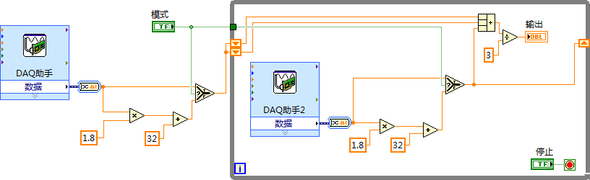
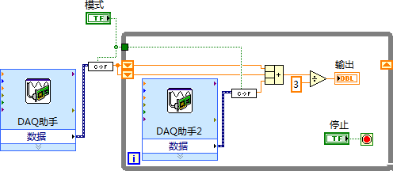
B. 理解模块化概念
子VI－重用代码

Slide 5



B. 理解模块化概念
子VI
函数代码 | 调用方程序代码
function average (in1, in2, out) { out = (in1 + in2)/2.0; } | main { average (point1, point2, pointavg) }
子VI程序框图 | 调用方VI程序框图
Notes:
Every VI displays an icon in the upper-right corner of the front panel and block diagram windows.
The icon is a graphical representation of a VI and identifies the subVI on the block diagram of the calling VI.
The icon and connector pane correspond to the function prototype in text-based programming languages.

Slide 6
B. 图标
认识设计良好的图标应具有的特点，使用LabVIEW图标编辑器创建自定义图标。
设计良好图标应具有的特点
使用图标编辑器

Slide 7
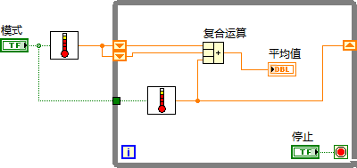

B. 图标
使用图标的目的
VI的图形化表示
标记VI程序框图上的子VI

Slide 8
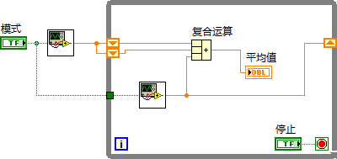
B. 图标
设计良好图标应具有的特点
良好的图标可以传达出VI的功能。

Slide 9
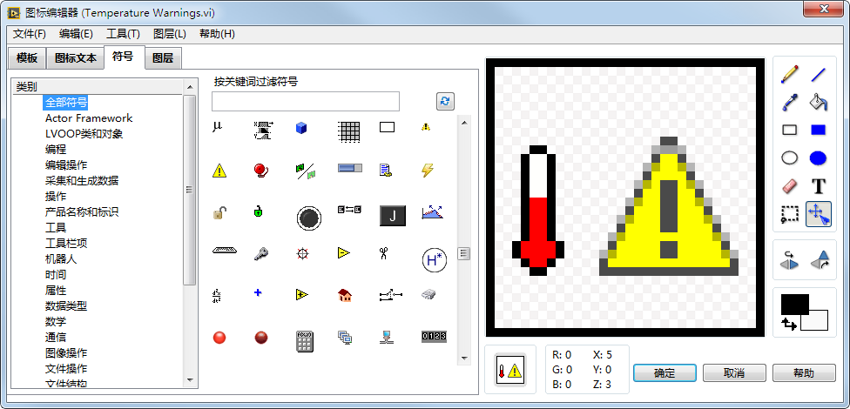
B. 图标
创建图标－图标编辑器
Notes:
After you build a VI, customize the icon so you can identify the VI when you use it as a subVI on a block diagram.
Create icons using the Icon Editor dialog box. Alternatively, you can drag a graphic file, such as a .bmp or .jpg, from your file system to the icon in the upper-right corner of the VI.

Slide 10
创建图标
使用LabVIEW图标编辑器创建自定义图标。

Slide 11
C. 连线板
为子VI选择并配置连线板。
模式
标准

Slide 12
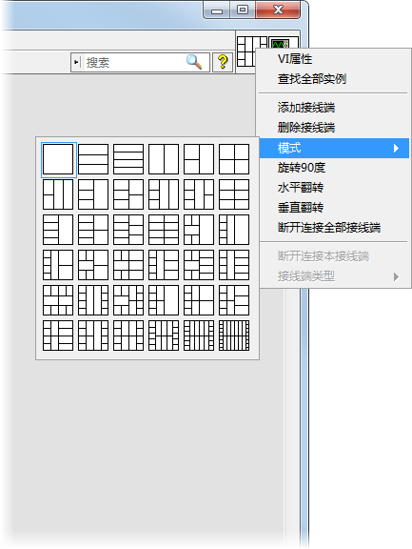
C. 连线板
模式
位于图标左侧
可选择不同的模式

Slide 13
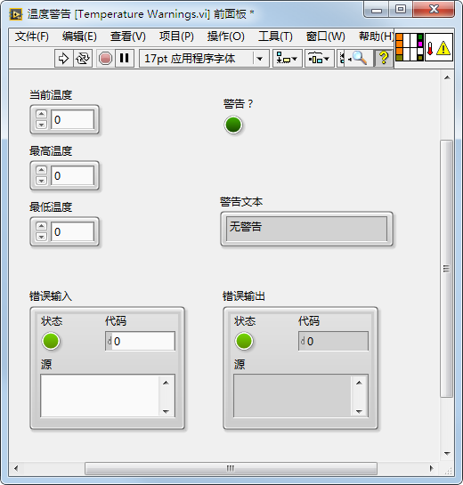

C. 连线板
指定接线端
当前温度
警告？
最大温度
警告文本
最小温度
错误输入
错误输出

Slide 14

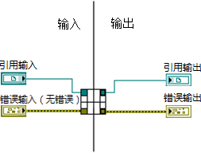
C. 连线板
标准

Slide 15
D. 说明信息
解释如何使用说明和提示框在LabVIEW中为代码添加说明信息，并描述在程序框图中添加代码说明信息的四种方法。
VI说明和提示框
标签

Slide 16
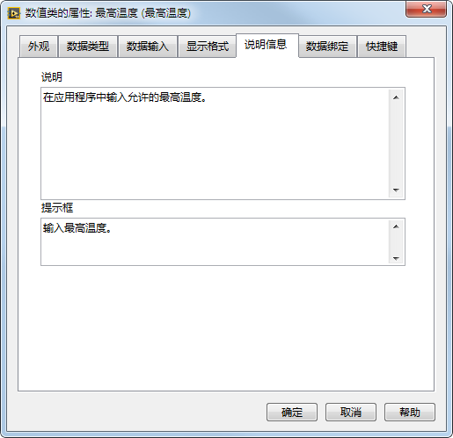
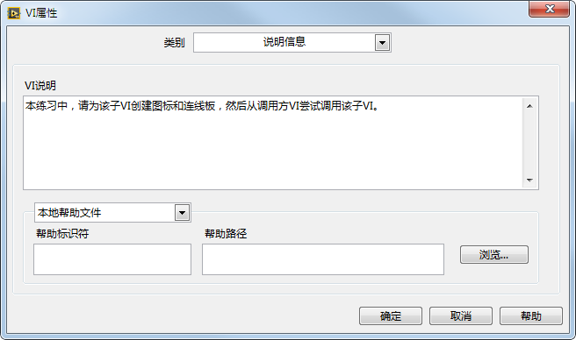
D. 说明信息
创建说明和提示框
Notes:
Instructor:
Demonstrate tips strips, descriptions and VI Properties, and how they appear in a VI. For example, VI descriptions show up in Context Help when you move the cursor over the object, and tip strips are brief descriptions that appear when you move the cursor over an object while a VI runs.
Create, edit, and view VI descriptions by selecting File»VI Properties and selecting Documentation from the Category pull-down menu. Create, edit, and view object descriptions by right-clicking the object and selecting Description and Tip from the shortcut menu. If you do not enter a tip in the Description and Tip dialog box, no tip strip appears.

Slide 17
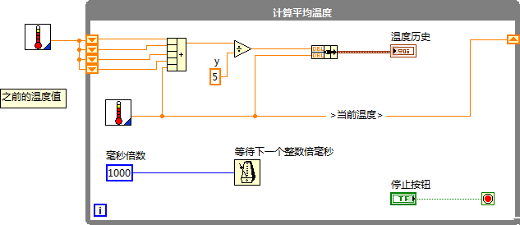
D. 说明信息
为程序框图代码添加说明信息
自由标签
自带标签
Notes:
Use the following guidelines when commenting your VIs:
Use comments to document algorithms and add reference information.
Label structures to specify the main functionality.
Label long wires to identify their use/contents. (To label a wire, right-click on the wire and select Visible Items»Label.)
Label constants to specify the nature of the constant.
It is not always necessary to show labels on functions and subVIs if they make the block diagram cluttered. A developer can find information about a function or subVI by using the Context Help window.

Slide 18
E. 使用子VI
演示如何在程序框图上放置子VI，解释接线端配置和错误处理机制，并用已有代码段创建子VI。
在程序框图上放置子VI
接线端配置
错误处理
通过程序框图代码段创建

Slide 19
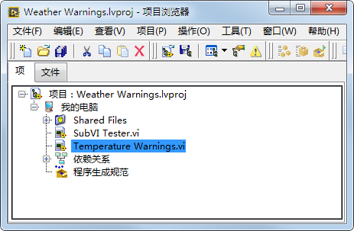
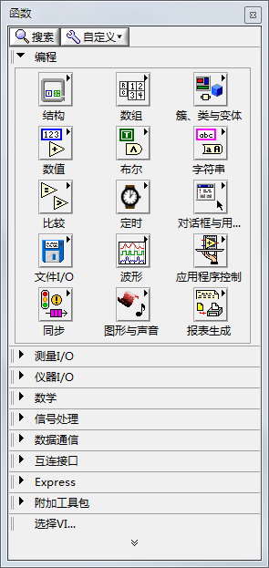
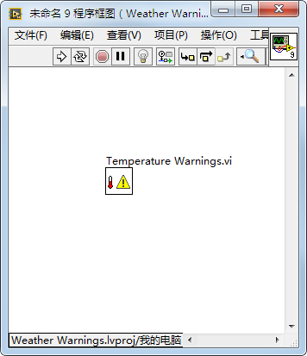
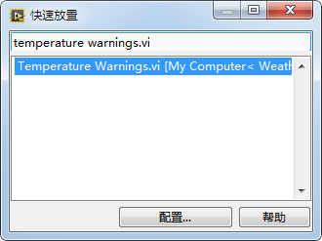
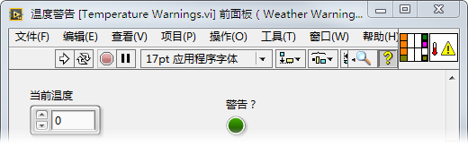
E. 使用子VI
在程序框图上放置子VI

Slide 20
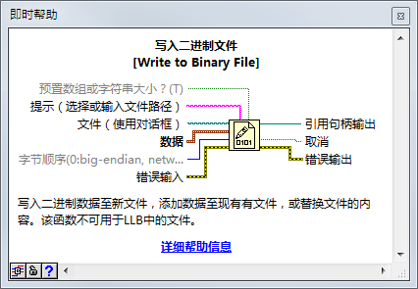
E. 使用子VI
接线端配置
粗体
必需接线端
无格式
推荐接线端
灰色
可选接线端
Notes:
You can designate which inputs and outputs are required, recommended, and optional to prevent users from forgetting to wire subVI terminals.
Required means that the block diagram on which you place the subVI will be broken if you do not wire those inputs.
View the Context Help for the subVI to help identify the terminal settings.
To change a terminal requirement, do the following:
Right-click a terminal in the connector pane and select This Connection Is.
Select Required, Recommended, or Optional.
LabVIEW sets inputs and outputs of VIs you create to Recommended by default.
Set a terminal setting to required only if the VI must have the input or output to run properly.

Slide 21
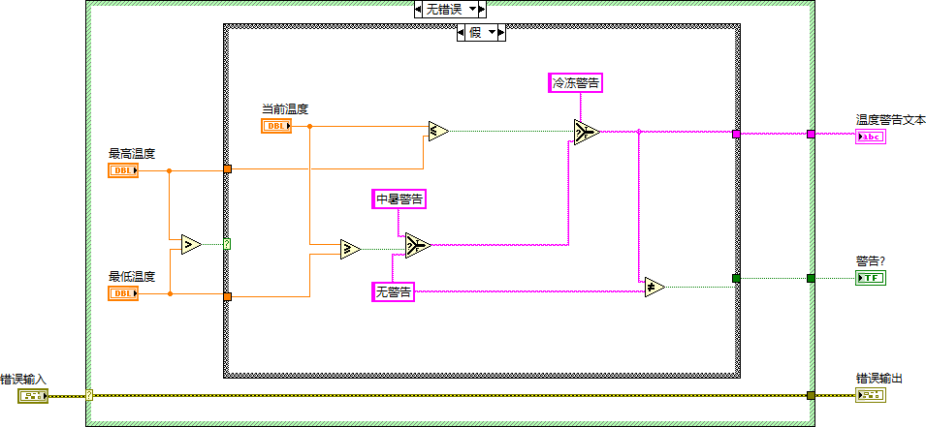
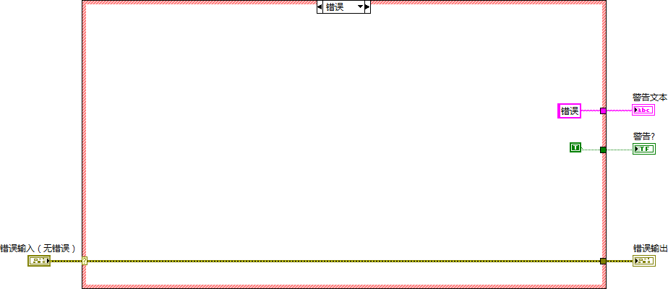
E. 使用子VI
错误处理
使用条件结构处理传递至子VI的错误。

Slide 22

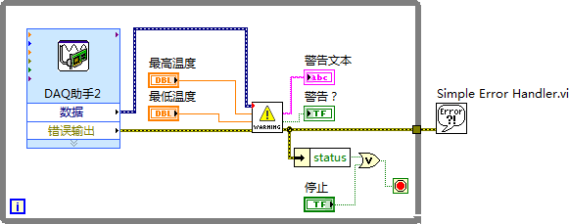
E. 使用子VI
错误处理
避免在子VI内使用LabVIEW错误处理器VI。

Slide 23
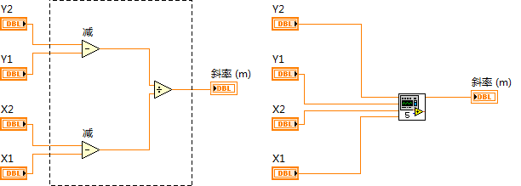
E. 使用子VI
将VI的一部分转换为子VI
选中程序框图中可重用的代码段。
单击编辑»创建子VI。

Slide 24
练习7-1
“温度警告”VI－用作子VI
为VI创建图标和连线板，将其用作子VI，然后从测试VI调用该子VI。

Slide 25
练习7-1
“温度警告”VI－用作子VI
调用方VI中的接线端名称是否需要与子VI接线端名称一致？
调用方VI中的数据类型是否需要与子VI接线端的数据类型一致？
Notes:
Do the terminal names in the calling VI need to match the subVI terminal names?
No. The names of wires and terminals used to pass data to subVIs do not need to match the subVI names.
Do the data types in the calling VI need to match the subVI terminal data types?
Yes. For example, a string cannot be wired directly to a numeric and vice versa. However, LabVIEW can coerce the numeric data type to the subVI data type (such as coercing an integer to a double), In addition, you can program the subVI to support polymorphic inputs.

Slide 26

活动7-1
课程回顾
参考学员指南回答本课所学内容的相关问题，并分组进行讨论。

Slide 27
课程回顾
在子VI中，未完成下列哪些接线端连线将导致错误？
必需
推荐
可选
Notes:
Answer is a.

Slide 28
课程回顾
在子VI中，未完成下列哪些接线端连线将导致错误？
必需
推荐
可选
Notes:
Answer is a.

Slide 29
课程回顾
VI被用作子VI时，必须先创建自定义图标。
对
错
Notes:
Answer is false. You do not need to create a custom icon to use a VI as a subVI, but it is highly recommended to increase the readability of your code.

Slide 30
课程回顾
VI被用作子VI时，必须先创建自定义图标。
对
错
将VI用作子VI时，无需先创建自定义图标。但最好创建自定义图标，以增强代码的可读性。
Notes:
Answer is false. You do not need to create a custom icon to use a VI as a subVI, but it is highly recommended to increase the readability of your code.

